Slide 1
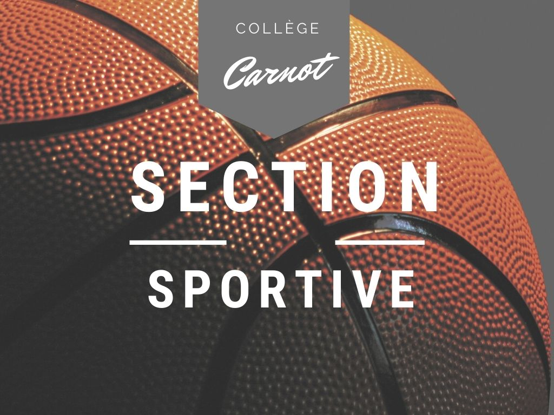

Slide 2

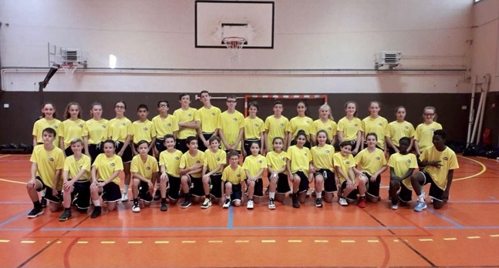
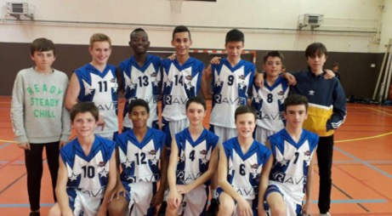
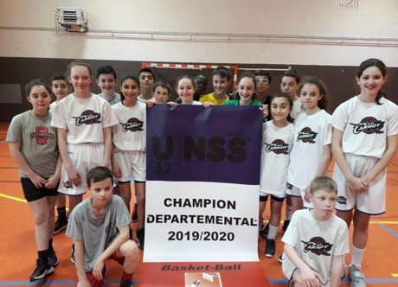
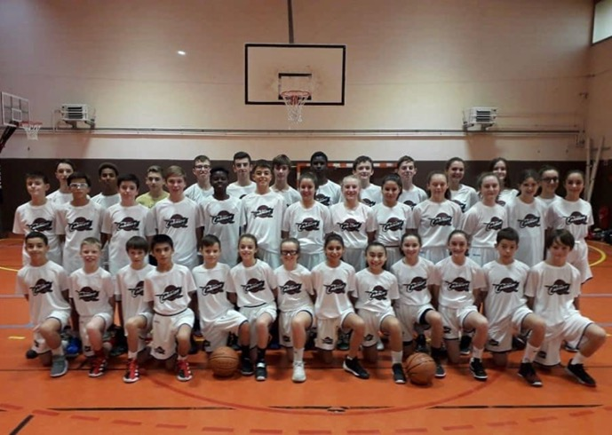
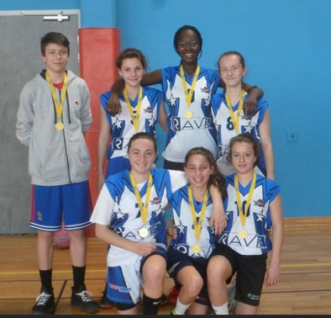
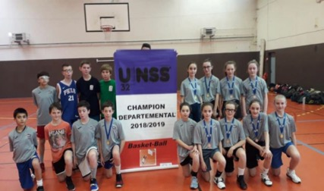
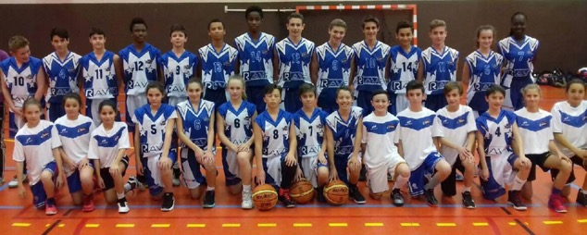
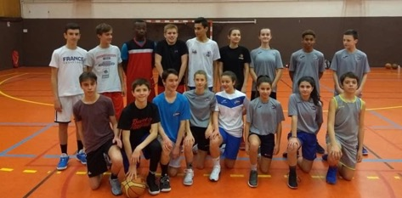
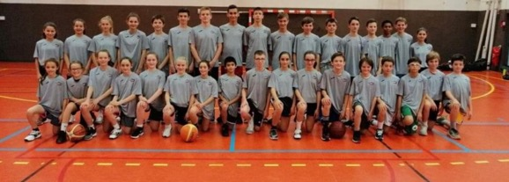
Présentation de la section sportive
+ de 10 années d’existence…

Slide 3
Présentation de la section sportive
Notre Objectif
Permettre à de jeunes basketteurs de mener à bien leur double projet scolaire et sportif, de se perfectionner techniquement et individuellement en bénéficiant de 2 créneaux d'entrainement sur le temps scolaire

Slide 4
Présentation de la section sportive
La scolarité
Suivi scolaire
Mis en place par l’enseignant d’EPS en lien avec l’équipe pédagogique, le professeur principal, la vie scolaire et les entraîneurs
Permis à points
Le permis permet de donner une note sur 20 significative du comportement de l’élève :
+ note en EPS>10
+ participation UNSS
+ mention positive au conseil de classe
Notification negative sur l’ENT
Problèmes de comportement
Si note < 10 sur 2 trimestres = exclusion de la section l’année suivante
Les points d’attention
Une attention particulière est donnée aux résultats scolaires et au comportement en classe
Bilan basket
Un bilan intermédiaire est adressé aux familles à mi-année en function des progres et de l’investissement de l’enfant

Slide 5
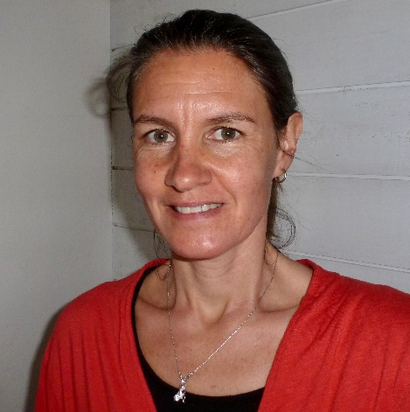

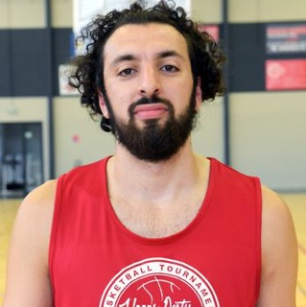

Présentation de la section sportive
L’équipe pédagogique
Hélène Jouannique
Bastien Cobin
Yanis Takerboust
Simon Nitaro
Professeure EPS
Responsable de la section sportive Basket
BPJEPS Basket
Entraîneur
Assistant Education
Assistant entraîneur
DEJEPS Basket
Coordinateur de la section

Slide 6
Présentation de la section sportive
Les horaires d’entraînement
Mercredi
jeudi
Mardi
6ème - 5ème: 15h – 16h30
4ème - 3ème: 16h30 – 18h
Etude de 15h à 16h pour avancer ses devoirs
Ponctuellement des rencontres UNSS basket obligatoires
Sinon la possibilité de participer librement à l’UNSS
6ème - 5ème: 15h – 16h30
4ème - 3ème: 16h30 – 18h
Etude de 15h à 16h pour avancer ses devoirs

Slide 7
Objectifs de la section sportive
Permettre à de jeunes basketteurs avec un projet sportif confirmé de se perfectionner techniquement et individuellement en bénéficiant de 2 créneaux d'entrainement sur le temps scolaire.
Développer sa technique individuelle, au service de l'acquisition et de la réalisation de principes de jeu collectifs, sera la priorité des entrainements.
Principes à développer lors des entraînements :
1 - L’agressivité offensive permanente (volonté de jouer vite) et la capacité à ne jamais arrêter le ballon de bouger (dribble ou passe)
2- La prise d'information pour faire des choix justes et avec une technique adaptée
3- La maîtrise du ballon, à travers le dribble, le tir (l’adresse) et la passe
Evaluation
Les progressions individuelles seront évaluées à travers les :
- vitesse gestuelle / technique
- vitesse des choix / lecture
- vitesse athlétique / intensité - engagement
Pour quantifier cela, nous nous appuierons sur les épreuves du Challenge Benjamin(e)s, des tests physiques et du 3c3.
Fil Rouge des séances :
Développer une gestuelle de tir correcte :
Positionnement du ballon dans la main
Alignements poignet/coude/genoux
Finition du geste
Pose des appuis

Slide 8
Planification annuelle
Cycles | Tirs | Fondamentaux individuels | Fondamentaux collectifs | Jeu à 4 ou 5 | Physique
De Septembre A Toussaint 1 | Principes de base : • Finition • Alignements Tirs en course après dribble (lay up, push up, power shoot) à Droite et Gauche | Conduites de balle : • Dribble de fixation • Dribble de débordement Travail d’arrêt / départ | Sortie de balle Surnombres : • 2 c1 • 2 c1 + 1 Jeu à 2 tout terrain Défense PB et NPB | Contre Attaque: • Jeu rapide • Transition | Puissance aérobie Proprioception Coordination Motricité
De Toussaint A Noël 2 | Principes de base : • Finition • Alignements •Appuis Tirs en course après dribble( idem) avec opposition | Tech. Spé CA • Démarquages, • Réceptions et enchaînements, • Passes | Surnombres : • 2 c1 + 1 • 3 c2 • 3 c2 + 1 Notion de Fixer / renverser | Contre Attaque: • Jeu rapide • Transition Zone Press Cligno 1-2-1-1 (U15) | Puissance aérobie Proprioception Coordination Motricité
De Noël A Février 3 | Principes de base : • Finition • Alignements •Appuis en mouvement Tirs en course complexes après dribble | Tech. Spéc. Jeu Placé • Démarquages, • Réceptions et enchaînements, • Passes Pick & Roll + Passes (U15) | Surnombres : • 3 c2 + 1 • 4 c3 Gestion du 3 c3 4c4 (U15) | Jeu rapide et Transition Passer/Couper/Equilibrer Mouvement Tête (U15) | Renforcement Musculaire Ecole de courses

Slide 9
Planification annuelle
Cycles | Tirs | Fondamentaux individuels | Fondamentaux collectifs | Jeu à 4 ou 5 | Physique
De Février A Pâques 4 | Principes de base : • Finition • Alignements •Appuis en mouvement Tirs en course complexes après dribble avec opposition | Tech. Spéc. Jeu Placé • Démarquages, • Réceptions et enchaînements, • Passes Pick & Roll + Passes Ecran Non Porteur (U15) | Surnombres : • 4 c3 Gestion du 4 c4 5c5 (U15) Fenêtres de Passes | Jeu rapide et Transition Passer/Couper/Equilibrer Mouvement Tête | Renforcement Musculaire Ecole de courses Proprioception
De Pâques aux vacances d’été 5 | Principes de base : • Finition • Alignements •Appuis en mouvement Tirs en course complexes après dribble avec opposition | Travail Individualisé selon les besoins | Travail Individualisé selon les besoins | Jeu rapide et Transition Passer/Couper/Equilibrer Mouvement Tête | Renforcement Musculaire Ecole de courses Proprioception

Slide 10
Les apprentissages
Priorités |  | Priorités
1 | Avoir une bonne gestuelle de tir | 2 | Maîtriser tous les changements de mains simples et complexes
1 | Être aussi performant avec la main gauche que droite | 2 | Être capable de se démarquer correctement dans la course et sur jeu placé
1 | Savoir tout faire techniquement avec le regard dégagé du ballon | 2 | Pouvoir enchaîner différentes actions (attraper/tirer, attraper/passer, attraper/dribbler)
1 | Savoir tout faire techniquement avec vitesse technique - tactique - physique | 2 | Longueur – Largeur – Profondeur: occupation des espaces clés
1 | Adapter sa technique à la situation | 3 | Savoir comment défendre sur un porteur de balle, un non porteur de balle et en aide
1 | Être capable de reconnaître les situations de jeu (surnombre, transition, fixation…) | 3 | Être capable de lire la défense sur un pick n’roll
1 | Être dans une démarche de progression constante | 3 | Maîtriser les techniques basiques de renforcement musculaire et de proprioception
2 | Maîtriser une nombreuse gamme de tir en course (lay up, push up, reverse, power…) | Autre | Être à même de mener son double projet scolaire et basket
2 | Maîtriser une nombreuse gamme de passes (directe, à terre, lobée, relance…) | Autre | Rendre, par son comportement quotidien, ce que le collège met à disposition pour pouvoir progresser

Slide 11
